Slide 1
Terug naar school

Slide 2
Afspraken
Vaste contactbubbels
Vaste dagen naar school
Vaste plaatsen in de klas + eigen materiaal
Handen wassen
Aparte speeltijden

Slide 3
Bubbels juf Stephanie

Slide 4
Bubbels juf Saartje

Slide 5
Bubbels juf Annemie

Slide 6
Wie komt wanneer naar school ?
maandag en donderdag | dinsdag en vrijdag
Bubbel 1 | Bubbel 4
Bubbel 2 | Bubbel 5
Bubbel 3 | Bubbel 6
Geen school op donderdag 21 mei, vrijdag 22 mei en maandag 1 juni

Slide 7
Hoe ziet een schooldag eruit
Bubbel 1 en 4 Juf Annemie | Bubbel 2 en 5 Juf Saartje | Bubbel 3 en 6 Juf Stephanie
8u30: welkom via grote ingang
8u45: start lessen
9u45 – 10u speeltijd | 10u15 – 10u30 speeltijd | 10u45 – 11u speeltijd
10u – 11u45 lessen | 10u30 – 12u15 lessen | 11u – 12u15 lessen
11u 45 – 12u speeltijd | 12u15 – 12u30 speeltijd | 12u15 – 12u45 eten
12u – 12u30 eten | 12u30 – 13u eten | 12u45 – 13u speeltijd
12u30 – 15u lessen | 13u – 15u lessen | 13u – 15u lessen
15u : opruimen
15u15 -15u30: ophalen van jullie kapoen

Slide 8
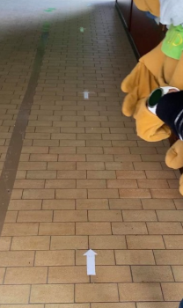
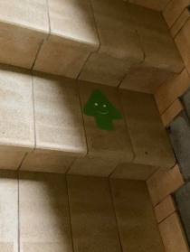
Hoe zien de school en de klassen eruit?

Slide 9
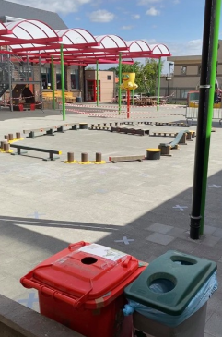
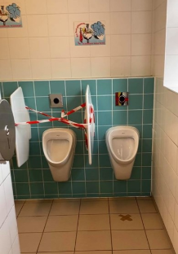
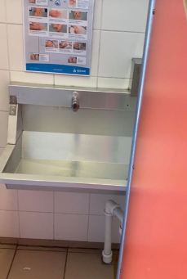
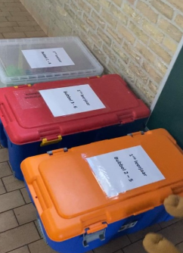
Hoe zien de school en de klassen eruit?

Slide 10
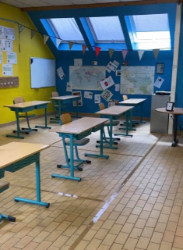
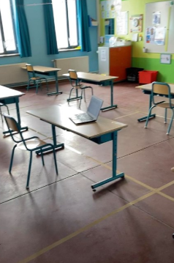
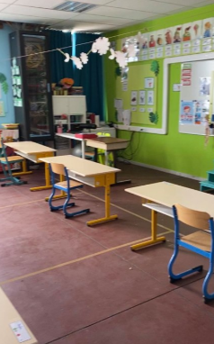
Hoe zien de school en de klassen eruit?

Slide 11
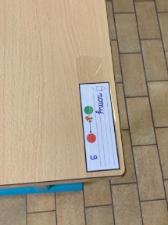
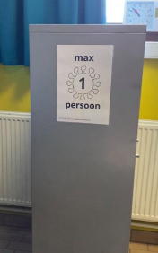
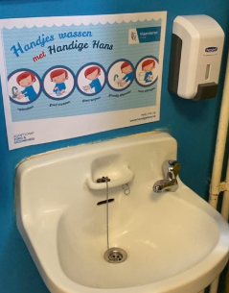
Hoe zien de school en de klassen eruit?

Slide 12
Lessen
Klasgesprekken – welbevinden van de kinderen
Focus op taal en rekenen
Handen wassen en veiligheid

Slide 13
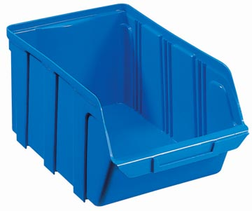
Wanneer ik niet naar school moet ?
Leerstof is besproken in de klas
Verdeel het werk over 2 dagen
Terug naar school => bundel in de bak voor de klas

Slide 14
Rapport
We kijken naar heel het jaar
Ander rapport

Slide 15
Wat wanneer je kapoen ziek is?
Op school ziek
Naar de huppelklas
Ouders bellen
Thuis ziek
School verwittigen
Doktersattest

